Slide 1
Fortran 实用编程
系列视频教程
Fortran Coder 研讨团队
http://www.fcode.cn

Slide 2



关于 Fortran Coder
Fortran Coder 始于2006年，是一个以科学计算编程为主题的非盈利性研讨团体。大多数由各行业高等学府学生，研究人员及生产一线的工作人员组成。
研讨内容涉及：Fortran77/90/95/2003/2008语法规范，各平台32位及64位编译器，IMSL，MKL，Lapack 等数学函数库，MPI，OpenMP，Coarray 并行及高性能计算，winteracter / DisLin / Matfor / GTKFortran 等绘图及界面库。

Slide 3

关于本套视频
本套视频以解决实际问题为主要目的，旨在为您解答课本上较少涉及到的实际问题。通过本套视频，您会更容易了解：
如何查找错误？如何解决错误？
如何学习 Fortran2003 和 Fortran2008 语法？
如何用最通俗易懂的写法解决实际问题？
如何看懂别人的优秀代码并为自己所用？如何让自己的代码更优美、更普适？
本套视频由 Fortran Coder 研讨团队录制，供所有 Fortran 程序员和学习者免费自由的观看，您可随意的传播它。但请保证视频完整性。
我们将会不定期的更新本套视频，请持续关注我们的网站、QQ群！
同时，如果您对 Fortran 相关有自己的见解，并愿意通过录制视频的方式与其他人分享，请联系我们！

Slide 4
上节要点回顾
编程中的函数是数学中函数概念的扩展和引申
函数和子例行程序仅仅是有无返回值的区别
函数具有“隔离性”，局部变量具有“临时性”
虚参和实参通过结合，在程序单元间传递数据
传递数组时，除了地址，Fortran传递了更多的信息。
推荐的方式是假定形状 a( : , : )
Fortran的函数有很多特殊的用法，大多数需要 interface

Slide 5
第九讲
基础篇 第九讲
语法之 Module
讲解人：雪球
gao@fcode.cn
http://www.fcode.cn
讨论QQ群：2338021

Slide 6
目 录
1
Interface
2
Module
3
特殊用法

Slide 7
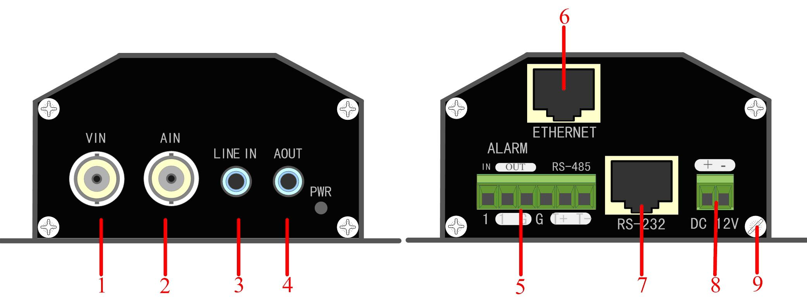
Interface
子程序把整个程序划分为一个一个的小段落并隔离起来。
它们之间通过虚参实参结合、common、module 等交换数据
通过相互调用实现程序流程的控制。
接口是控制他们相互调用或传递参数的“指导”！

Slide 8
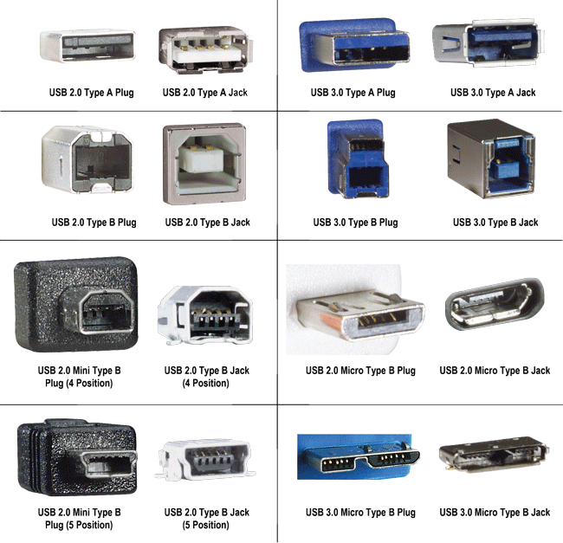
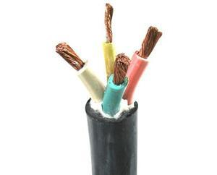
Interface
在 Fortran90 以后，出现了显式 Interface 语法。
它规范了函数间的调用，指定了函数的调用方式、各参数的传递方式、详细信息、各种上下限、变量的限定、是否可以忽略等等。
其他语言或 FORTRAN77 以前，没有显式的 interface 语法。
因此，他们的函数间调用，是粗暴的，不安全的！
编译器检查时，只检查个数，类型。

Slide 9
Interface
使用以下用法时，必须使用 interface：
函数返回值是数组、指针
参数为假定形状数组
参数具有 intent、value 属性
参数有可选参数、改变参数顺序
以下用法时，虽然不强制要求，但也推荐使用 interface
函数名作为虚参和虚参
实际上，我们建议在任何函数调用时，都使用接口！

Slide 10
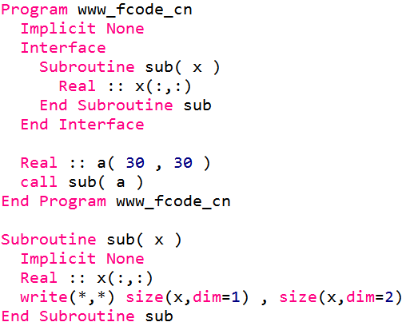
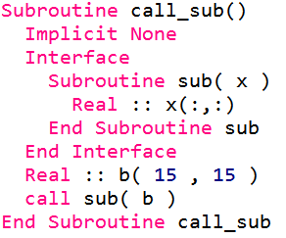

Interface

Slide 11
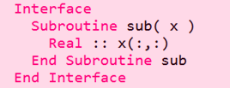
Interface
Interface 用于告知调用者，被调用者的各种信息。
它书写时，只需要包含在
Interface
中间
End Interface
内容为，把被调用者的执行语句，局部变量定义去掉！
Interface 需要包含在每一个调用者函数中！
这似乎很麻烦？

Slide 12
目 录
1
Interface
2
Module
3
特殊用法

Slide 13
Module
Module 用于把一部分（有关联的）数据和函数聚合起来
避免手动书写 interface
数据共享
数据与过程封装、保护、继承
Module 是 Fortran90 的重大进步，是区别于 FORTRAN77的重要特征！
在 Fortran2003 以后的语法里，Module 与 type 结合使得 Fortran 的面向对象编程成为可能。

Slide 14
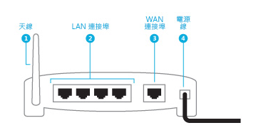
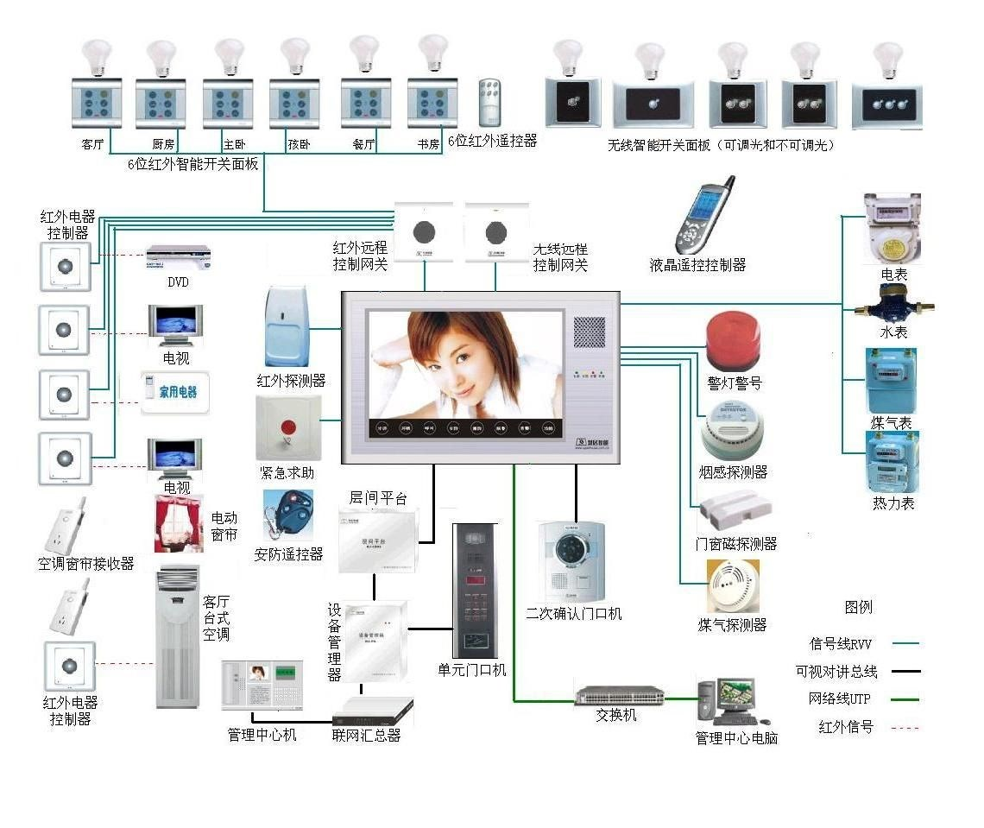
Module
函数是有输入、输出的过程。
在内部实现一个特定的功能。
而 Module 则是把一系列相关的函数、及数据再封装起来
实现一系列的功能组合！

Slide 15
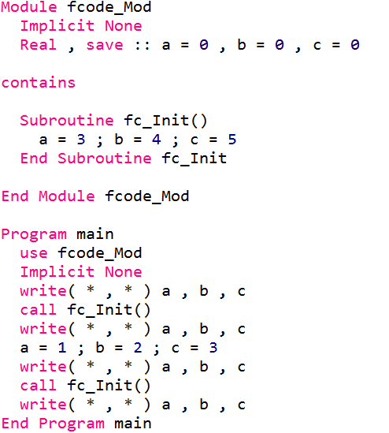
Module
前面我们说过，函数具有“隔离性”
而虚实结合，是共享数据的一种方式
common、module 也是
而 common 是按字节数结合，而不是按变量名结合。我们强烈建议弃用！
module 中的变量，module内部可以自由使用，任何 use 该 module 的程序单元也可自由使用。其值是保持一致的。
请注意，一旦用了module
就不要再用 common 了

Slide 16
Module
Fortran 中没有全局变量！
common 叫（未命名的）公共区
module 叫模块
要使用他们，都必须写明 common /变量列表/ 或use 模块名
而不能随时随地使用。因此，他们都不是全局变量！
module 完胜任何 common，而且更简单，更安全！

Slide 17
Module
Module 向外提供变量（数据共享）和子程序
他们都可以有不同的权限属性：
Module name
Implicit None
Private
real , protected :: a , b , c
real , public :: d , e , f
real :: u , v , w
public :: sub1 , sub2 , func
contains
....
 | 变量 | 子程序
public | 外部可以读取 可以修改 | 外部可以 调用
protected | 外部只能读取 不能修改 | --
private | 外部无法访问 | 外部无法调用

Slide 18
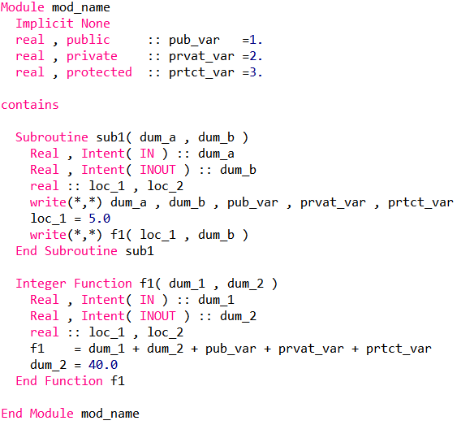
Module
module 对外提供：
pub_var、prvat_var (不提供)
prtct_var (只读)
sub1、f1
! // 此处不能书写任何执行语句

Slide 19
Module
module 对外提供：
pub_var、prvat_var (不提供)
prtct_var (只读)
sub1、f1
! // 此处不能书写任何执行语句
sub1 内部可使用：
dum_a、dum_b、pub_var、prvat_var、prtct_var
f1、sub1(递归)

Slide 20
Module
module 对外提供：
pub_var、prvat_var (不提供)
prtct_var (只读)
sub1、f1
! // 此处不能书写任何执行语句
sub1 内部可使用：
dum_a、dum_b、pub_var、prvat_var、prtct_var
f1、sub1(递归)
f1 内部可使用：
dum_1、dum_2、pub_var、prvat_var、prtct_var
sub1、f1(递归)

Slide 21
Module
module 中可以定义若干变量、若干函数
这些变量和函数在module内部可以自由地互相使用。
（但函数内的局部变量不行）
所有 use 了这个 module 的程序单元，可以自由使用 public 的变量和函数、只读的使用 protected 的变量
private 的变量和函数，仅供 module 内部使用

Slide 22
Module
module 还可以被继承，即 modA 可以 use modB，从而获得 modB 向外提供的所有公共变量和子程序。
Module monitorsys
use smartHome
Module monitorsys
use smartHome, only : tv , pc
Module monitorsys
use smartHome, only : screen => tv , b
only 可以避免命名冲突，加快编译速度，但并不能节约内存

Slide 23
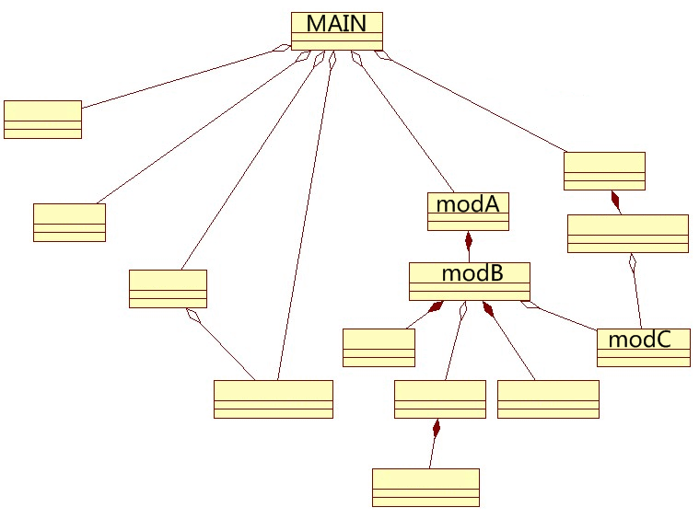
Module
在较大的程序中，module 的继承会形成类似树形的模块树
一个模块可以
use 多个模块
也可以被多个模块
use
但要防止出现
环状依赖
m_1
m_2
module 会降低
程序编译效率

Slide 24
目 录
1
Interface
2
Module
3
特殊用法

Slide 25
特殊用法
统一接口：
利用统一接口可以把多个子程序捆绑成一个名字，由编译器根据实参的情况，决定到底调用哪一个
Specific Name 1
Specific Name 2
Specific Name 3
...
Generic name

Slide 26
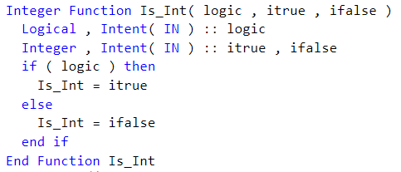
特殊用法
例子：
C 语言中有三元操作符： ( a>b ? 1 : 0 )
而 Fortran 中没有~
if ( db ) then
Allocate( s(n) )
else
Allocate( s(2*n) )
end if
Allocate( S(Is_Int(db,n,2*n)) )

Slide 27
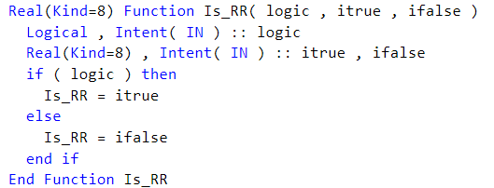
特殊用法
例子：
然而，这只适合于 Integer 类型，对于其他数据类型，就需要重写。
ret = Is_RR( x > 3.0d0 , 999.d0 , x )

Slide 28
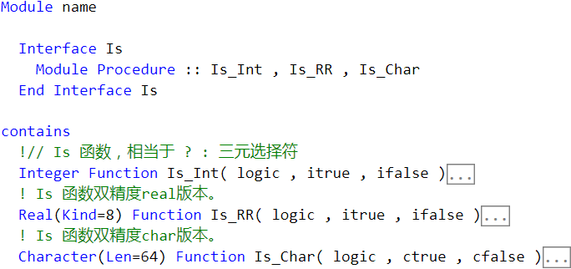
特殊用法
例子：
对于此，我们就可以书写一个统一接口
Is_Int
Allocate( S(Is(db,n,2*n)) )
ret = Is( x>3.0d0 , 999.d0 , x )
write(*,*) Is( x>59.99d0 , "及格" , "挂科" )
Is_RR
Is_Char

Slide 29
特殊用法
实际上，我们的语法中大多数数学函数，都利用了统一接口：
y = sin( x )
sin dsin qsin csin cdsin cqsin
在使用这些函数时候，能用 Generic 就不要用 Specific
他们绝大多数还是逐元函数，即实参可以是认为维度的数组

Slide 30
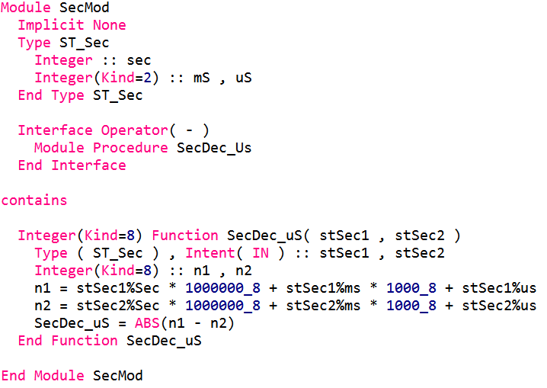
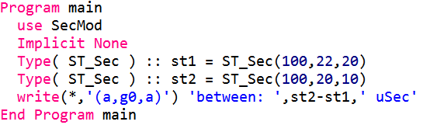
特殊用法
自定义操作符：

Slide 31
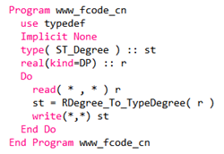
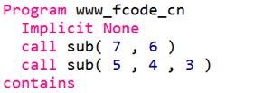
特殊用法
重复的话：
在函数和子例行程序、以及Module的这两个课程中。我们介绍了很多例子
看起来，这些例子似乎书写起来都比较麻烦。完全不如用经典的写法方便。
但是，我希望大家注意到。这些例子的“主程序”都非常的简单！且更符合人类的习惯。
Allocate( S(Is(db,n,2*n)) )
ret = Is( x>3.0d0 , 999.d0 , x )
write(*,*) Is( x>59.99d0 , "及格" , "挂科" )
使用子程序和Module的目标是：为调用者服务！

Slide 32
感谢收看！
下一讲：语法之文件读写
敬请关注 & 期待
还有疑问？请联系我们
Fortran Coder Group
http://www.fcode.cn

